Slide 1
Prilagodba velikih jezičnih modela na HPC infrastrukturi
David Dukić
Fakultet elektrotehnike i računarstva
TakeLab
26.3.2025.

Slide 2
Pregled
Veliki jezični modeli
Prijenosno učenje
Prilagodba modela
Prilagodba modela na HPC infrastrukturi
Primjer prilagodbe na Supeku
Zaključak

Slide 3
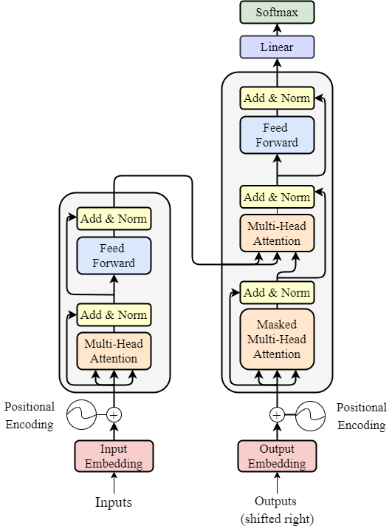
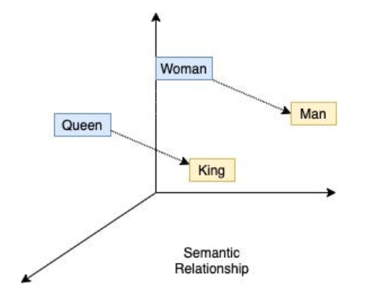
Veliki jezični modeli (engl. large language models, LLMs) – razvoj dubokog učenja
2012
2017
2018
2022
2023-
Word2Vec
Transformer
GPT
ChatGPT
LLM-ovi otvorenih težina
Statične vektorske reprezentacije riječi
Enkoder-dekoder arhitektura
Kontekstualizirane vektorske reprezentacije riječi
GPT - Dekoder arhitektura
BERT - Enkoder arhitektura
Predtreniranje
Dekoder arhitektura + velika skala + generiranje teksta + zatvoren pristup težinama modela
Dekoder arhitektura + velika skala + generiranje teksta + otvoren pristup težinama modela

Slide 4
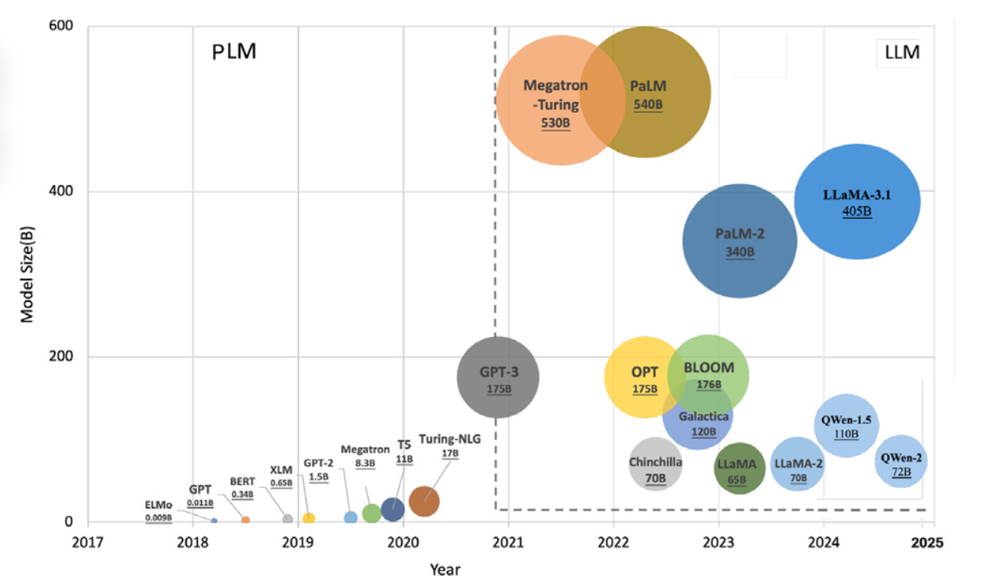
Skaliranje jezičnih modela
izvor: He, Kai, et al. "A survey of large language models for healthcare: from data, technology, and applications to accountability and ethics." Information Fusion (2025)

Slide 5
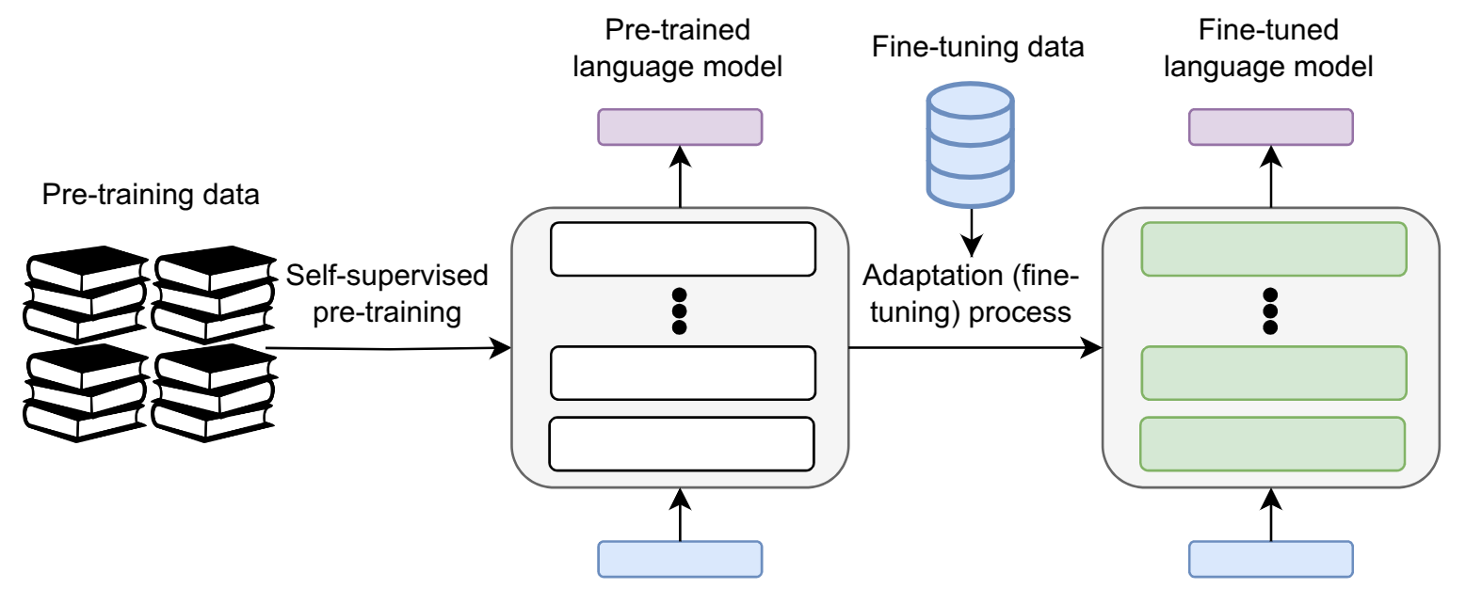
Prijenosno učenje (engl. transfer learning)
Učenje – fino podešavanje (engl. fine-tuning) težina modela
Predtreniranje (engl. pre-training) – samostalno i samonadzirano učenje iz podataka
Prijenosno učenje = predtreniranje + fino podešavanje – prilagodba (engl. adaptation) na zadatak, domenu ili skup podataka
Na predtrenirani model dodajemo linearan sloj parametara koji rješava ciljni zadatak

Slide 6
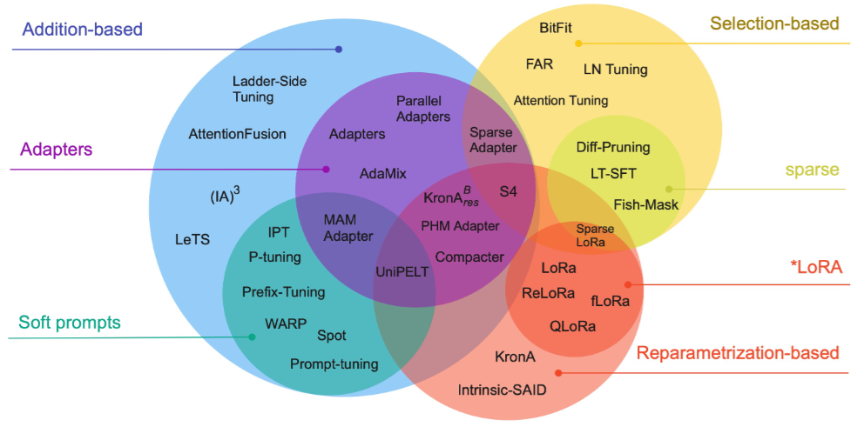
Prilagodba LLM-ova otvorenih težina 1
Broj parametara LLM-ova otvorenih težina varira od 0.5 milijardi (Qwen-0.5B) do 405 milijardi (Llama3.1-405B) – floating point 16 (FP16) preciznost
Fino podešavanje svih parametara nepraktično
Parametarski učinkovite metode finog podešavanja (engl. parameter efficient fine-tuning, PEFT)
izvor: Lialin, Vladislav, Vijeta Deshpande, and Anna Rumshisky. "Scaling down to scale up: A guide to parameter-efficient fine-tuning."

Slide 7
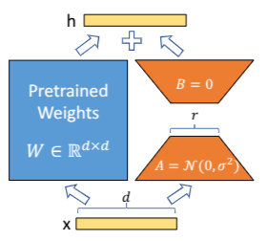
Prilagodba LLM-ova otvorenih težina 2
LoRA (prilagodba niskog ranga)
kvantizacija težina (normal float NF4 + dupla kvantizacija + brain float 16)
0.1%~1% ukupnog broja parametara za podesiti
from transformers import BitsAndBytesConfig
nf4_config = BitsAndBytesConfig(
load_in_4bit=True,
bnb_4bit_quant_type="nf4",
bnb_4bit_use_double_quant=True,
bnb_4bit_compute_dtype=torch.bfloat16
)
+
=
Llama2-7B FP16: 13GB
Llama2-7B LoRA+NF4+BF16: 4.3 GB
izvor: Hu, Edward J., et al. "Lora: Low-rank adaptation of large language models." ICLR 1.2 (2022)

Slide 8
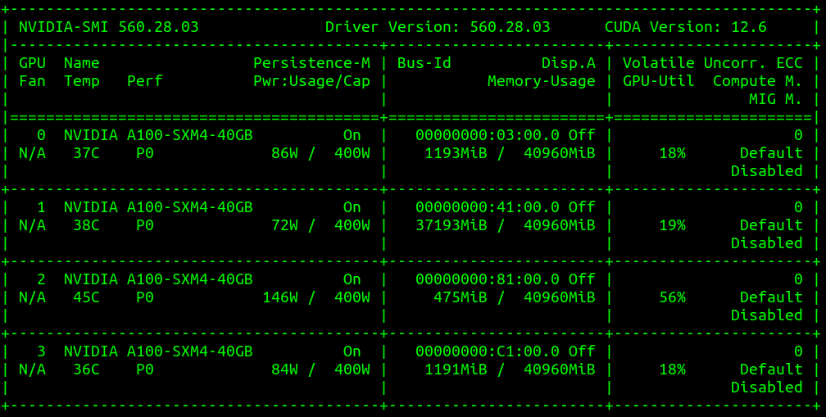
Prilagodba modela na HPC infrastrukturi
Superračunalo “Supek” – 20 čvorova s 4 NVIDIA A100 GPU (40GB RAM-a)
Prilagodba LLM-a s otvorenim težinama na 40GB → izvedivo za LLM do 8B parametara
Zauzeće GPU memorija ovisi o:
težinama modela
stanjima optimizatora (vezano uz broj podesivih parametara – LoRA)
duljini sekvenci teksta koje model obrađuje u paraleli
Praksa – jedan eksperiment prilagodbe → jedan GPU → maksimalno iskoristiti GPU

Slide 9
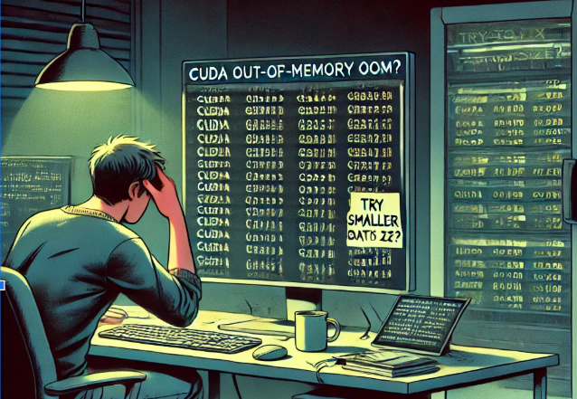
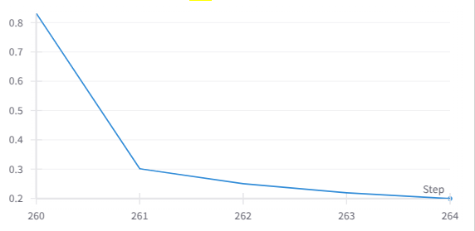
Primjer prilagodbe LLM-a 7B na Supeku
Llama2-7B – efikasna GPU utilizacija na A100 40GB
Hugging Face accelerate biblioteka
LoRA + kvantizacija = QLoRA (Hugging Face peft biblioteka)
AdamW pagirani 8-bitni optimizator
U jednom prolazu optimizatora obrada cca. 8192 riječi (tokena)
Obrada u paraleli s većim brojem primjera u mini-grupi (engl. mini-batch)
Povećati veličinu mini-grupe maksimalno (~8 sekvenci s 1024 riječi za 7B)
Spojiti manje sekvence u jednu veću za povećanje efikasnosti (example packing)
Koristiti nadopunu do maksimalne duljine sekvence za paralelnu obradu (padding)

Slide 10
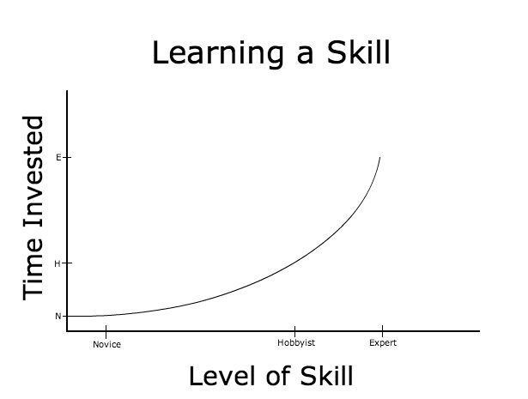
Zaključak
LLM-ovi izazovni za prilagodbu
Mnogo mogućnosti i alata
HPC znatno olakšava eksperimentiranje s LLM-ovima
Krivulja učenja strma za prilagodbu LLM-a na HPC
O čemu nismo pričali
Olakšano praćenje metrika za vrijeme izvođenja eksperimenata na HPC (W&B)
Generiranje teksta LLM-ovima → također zahtijeva GPU i paralelizaciju (vLLM)
Predprocesiranje velike količine teksta (često zahtijeva preko 500GB RAM-a)
Distribuirana prilagodba LLM-ova na više GPU
Prilagodba na novijim NVIDIA H100 GPU

Slide 11
Hvala na pažnji!
LinkedIn
david.dukic@fer.hr

